Slide 1




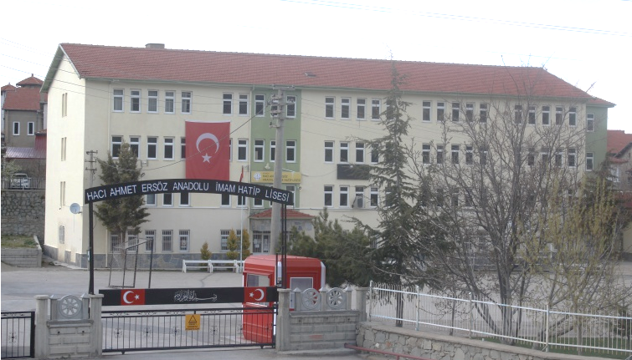
SIFIR ATIK YAKLAŞIMI VE
SIFIR ATIK UYGULAMALARI
sifiratik.gov.tr atikyonetimi.sdu.edu.tr

Slide 2
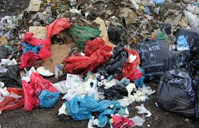
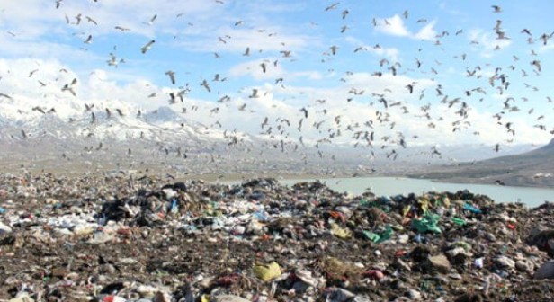
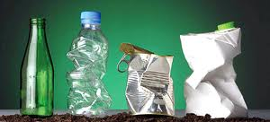
ATIK
Herhangi bir faaliyet sonucu oluşan, çevreye atılan veya bırakılan ya da atılması zorunlu olan herhangi bir madde veya materyaldir.

Slide 3
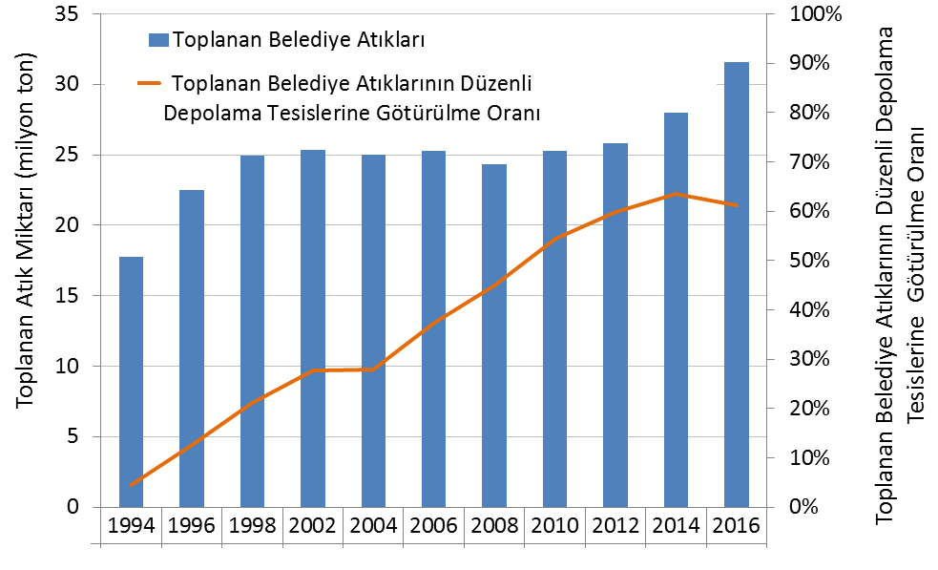
Mevcut Durum
NÜFUS
SANAYİLEŞME
KENTLEŞME
TÜKETİM
KAYNAKLAR

Slide 4
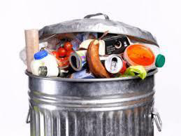
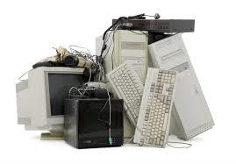
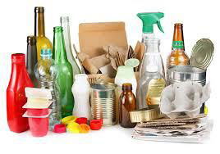
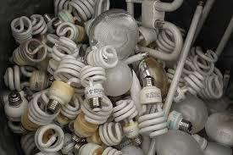
ATIK TÜRLERİ
Evsel Atıklar
Ambalaj Atıkları
Tehlikeli Atıklar
Tehlikesiz Atıklar
Atık Yağlar
Bitkisel Atık Yağlar
Tıbbi Atıklar
Atık Lastikler
Elektronik Atıklar
Atık Piller
Flüoresanla

Slide 5
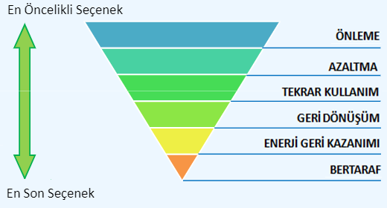
Atık Yönetimi Hiyerarşisi
Atık yönetimi:
Atığın oluşumunun önlenmesi, kaynağında azaltılması, yeniden kullanılması, özelliğine ve türüne göre ayrılması, biriktirilmesi, toplanması, geçici depolanması, taşınması, ara depolanması, geri dönüşümü, enerji geri kazanımı dâhil geri kazanılması, bertarafı, bertaraf işlemleri sonrası izlenmesi, kontrolü ve denetimi faaliyetleridir.

Slide 6
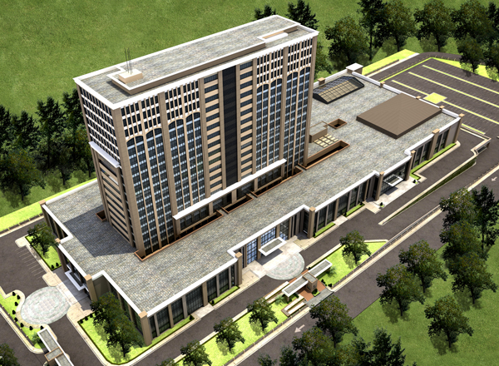
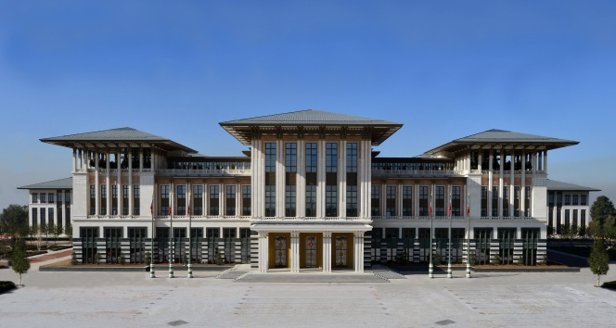
SIFIR ATIK NEDİR?
“Sıfır Atık”; israfın önlenmesini, kaynakların daha verimli kullanılmasını, atık oluşumunun engellenmesini, atığın oluşması durumunda ise kaynağında ayrı toplanmasını ve geri kazanımının sağlanmasını kapsayan atık yönetim felsefesi olarak tanımlanır.

Slide 7
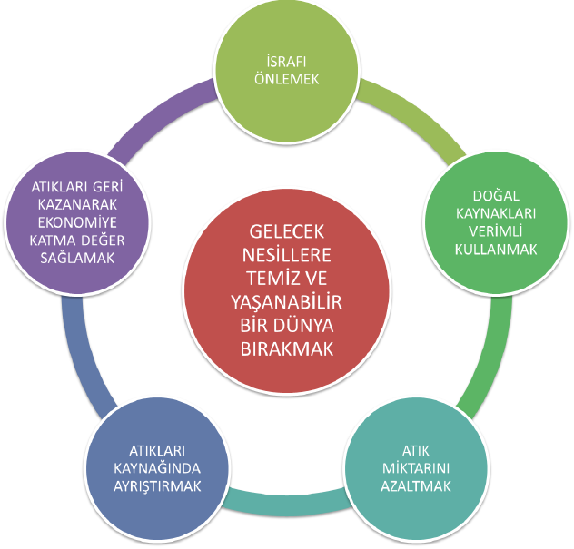
SIFIR ATIK YAKLAŞIMI
Sürdürülebilir Atık ve Kaynak Yönetimi

Slide 8

SIFIR ATIK YAKLAŞIMI
Uygulama Süreci
KAMU KURUMLARI
BELEDİYELER ve DİĞER YERLER
2017
2019
2023
2018
2019-2022
ÖNEMLİ ATIK ÜRETİCİLERİ
TÜM TÜRKİYE
AVM
OTELLER
KAMU BİNALARI
HAVALİMANLARI
HASTANELER, SANAYİ KURULUŞLARI, OSB LER
Notes:
8

Slide 9
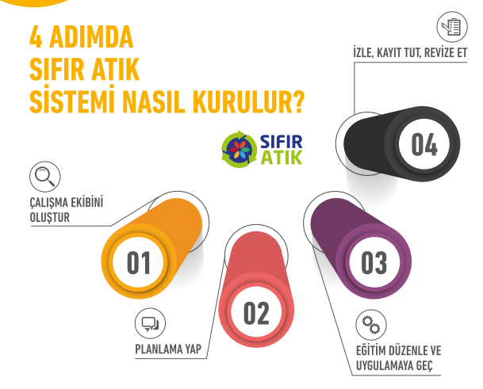
SIFIR ATIK KURULUMU

Slide 10
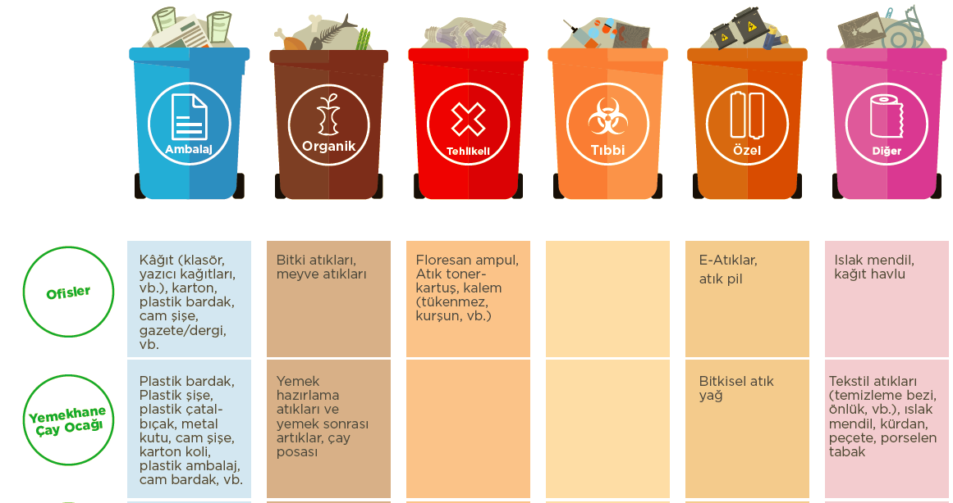
MEVCUT DURUM

Slide 11

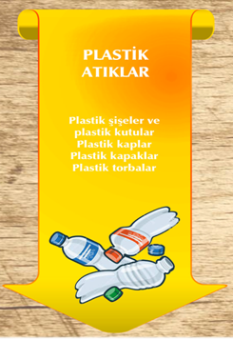
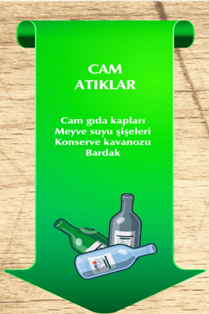
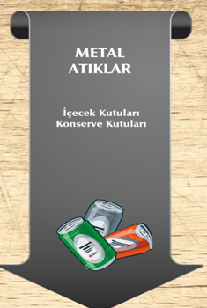
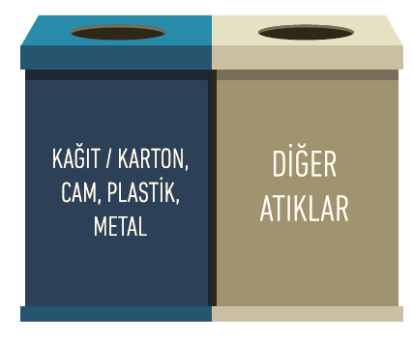

Slide 12
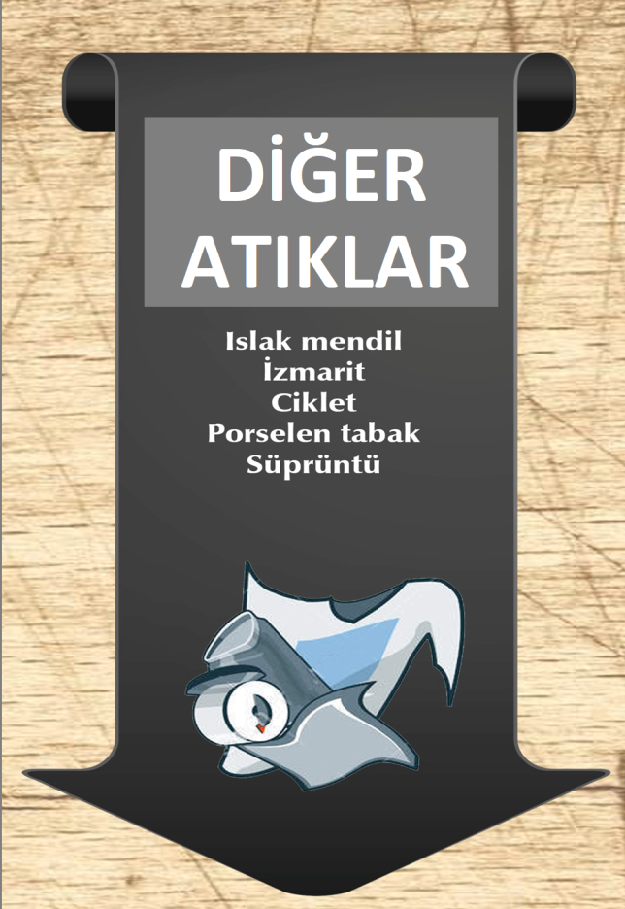
DİĞER ATIKLAR KUTUSUNA ATILABİLECEK MALZEMELER
Islak mendil, İzmarit, Ciklet, Porselen tabak, Süprüntü

Slide 13
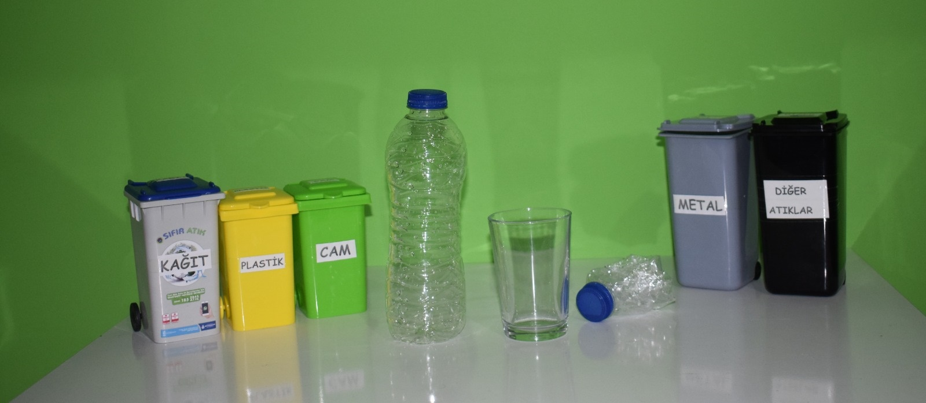
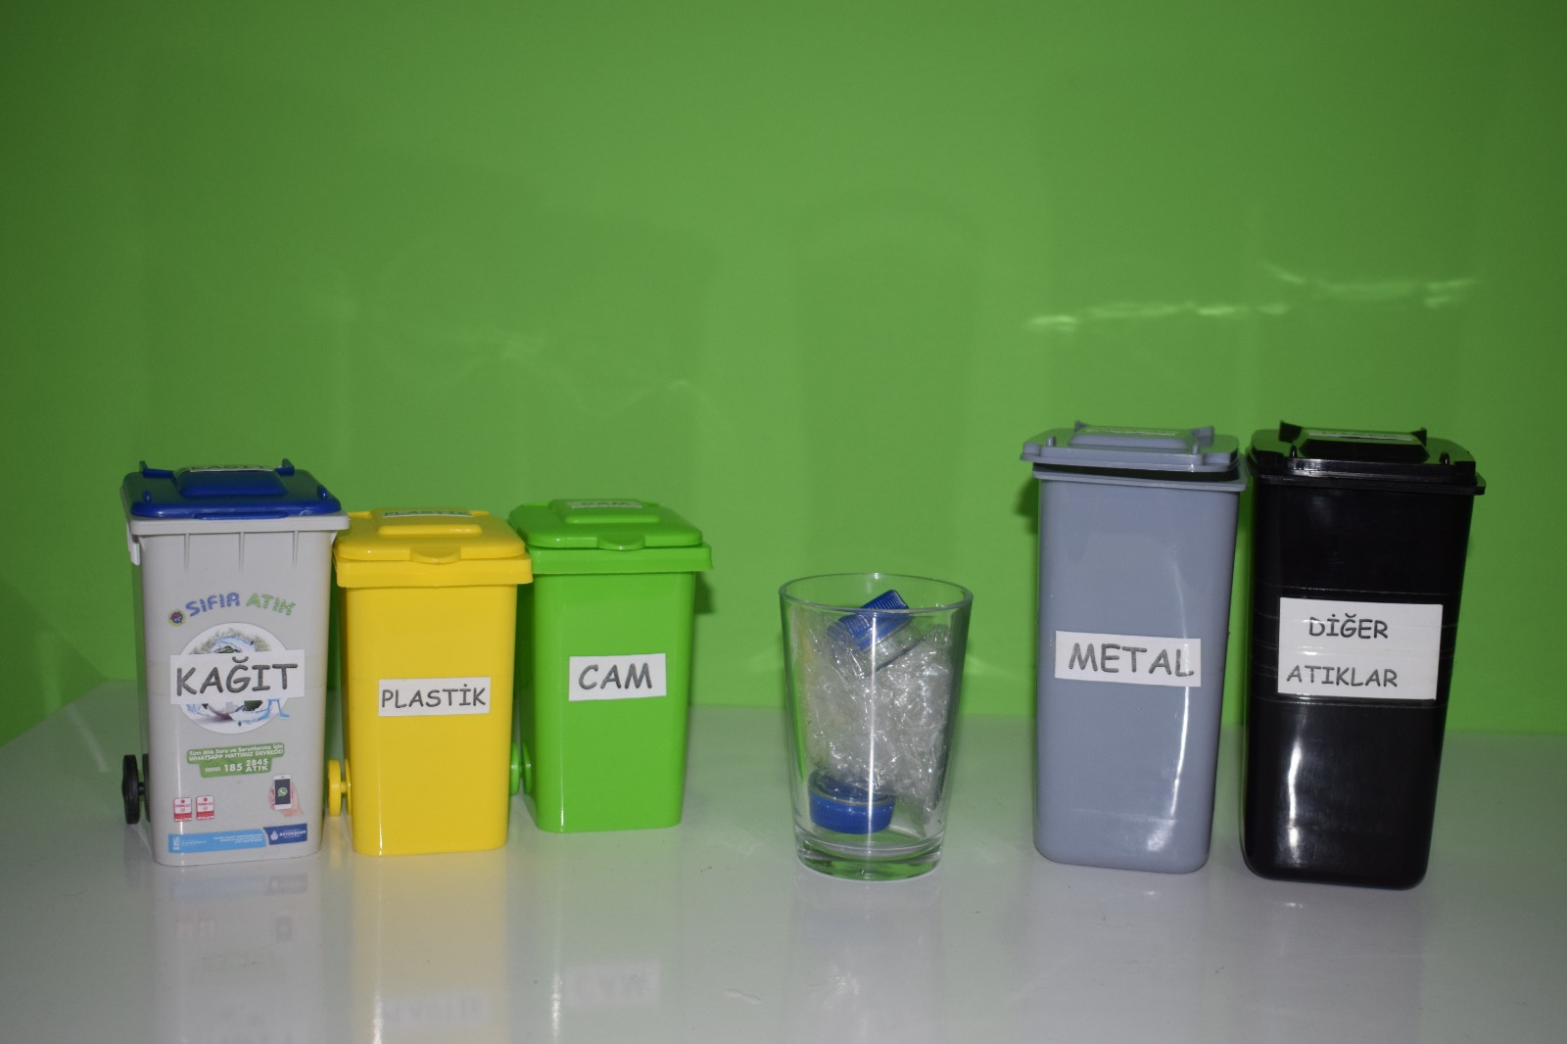
HACİM AZALTMA TEKNİKLERİ
500 ml
200 ml
Hacim azalması: %80

Slide 14
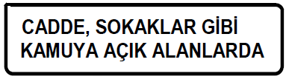
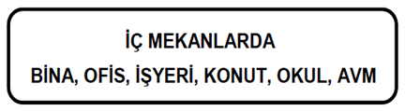
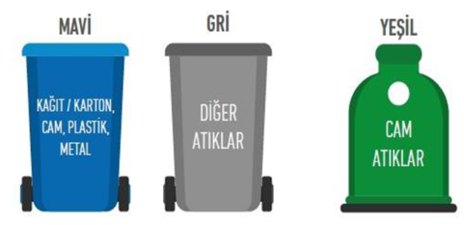
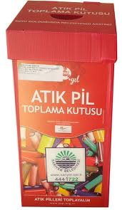
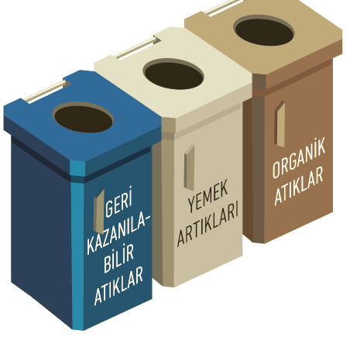
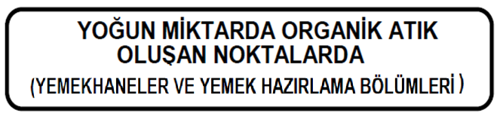
TOPLAMA MODELİ

Slide 15
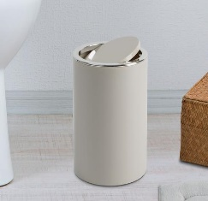

ÇÖP KOVALARI GİTTİ
GERİ DÖNÜŞÜM DÖNEMİ BAŞLADI
SINIF VE OFİSLERDEKİ ATIKLARI
KORİDORLARA YERLEŞTİRİLEN GERİ DÖNÜŞÜM KUTULARINA ATMALIYIZ!
ÇÖP KOVASI

Slide 16

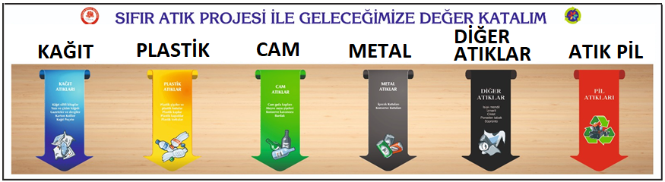
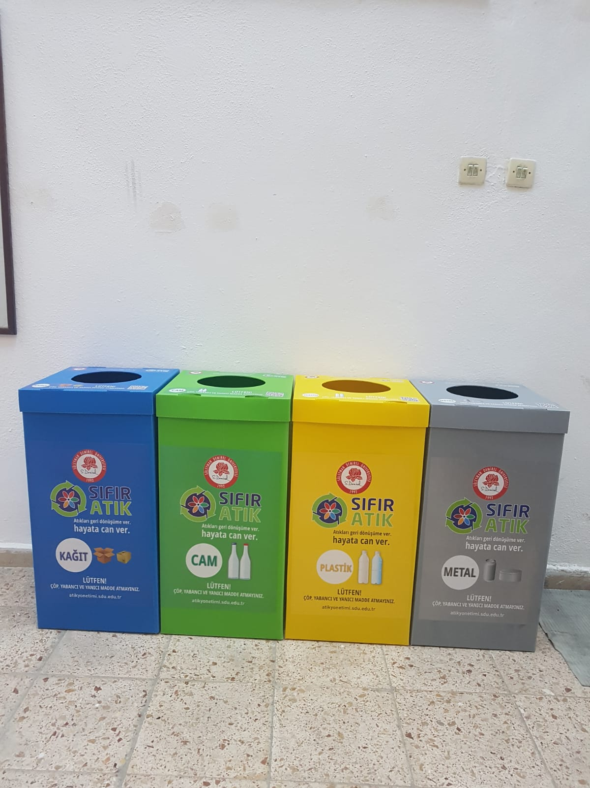
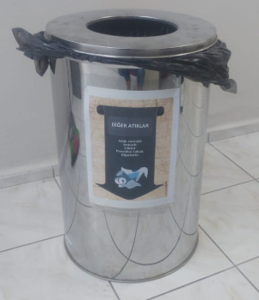
SDÜ TOPLAMA MODELİ

Slide 17


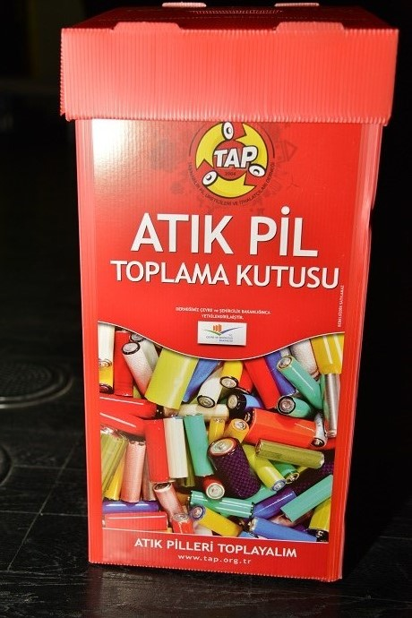
Atık piller,
İçeriğinde bulunan ağır metaller nedeniyle çevre ve insan sağlığına zararlı etkilerde bulunabilecek atıklardandır ve ayrı toplanması gereklidir.

Slide 18


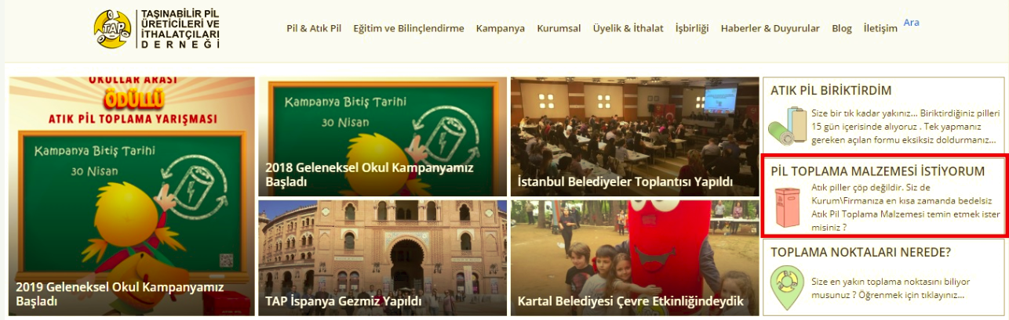
https://www.tap.org.tr/

Slide 19
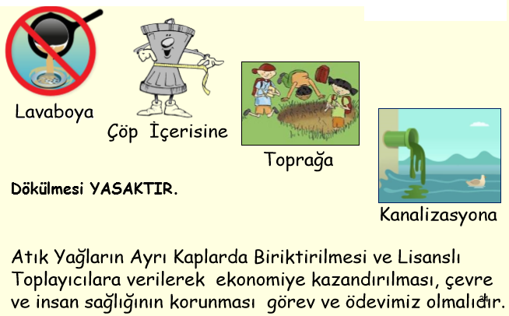
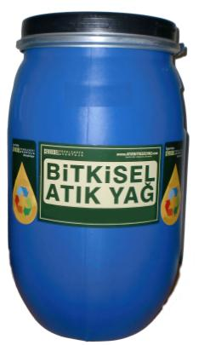
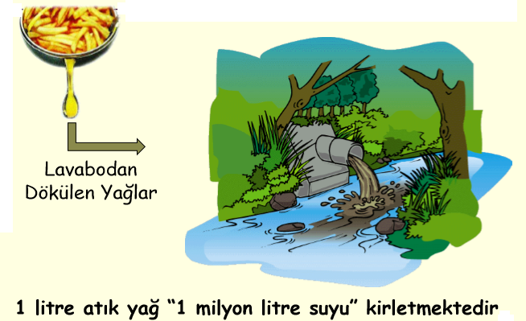
Bitkisel Atık Yağlar
Yeraltı sularının, yüzeysel suların ve toprağın kirlenmesine ve burada yaşayan canlıların zarar görmesine, kanalizasyon sistemlerinde ve atık su arıtma tesislerinde tıkanıklıklara yol açmakta ve arıtma tesislerinde kirlilik yükünün artmasına sebep olduğundan işletim ve bakım maliyetlerinin de artmasına yol açmaktadır.
Evlerde ve yemek yapılan kurumlarda oluşan bitkisel atık yağların ayrı bidon içerisinde (yağ şişesi, su şişesi gibi) biriktirilmesi gerekmektedir.

Slide 20
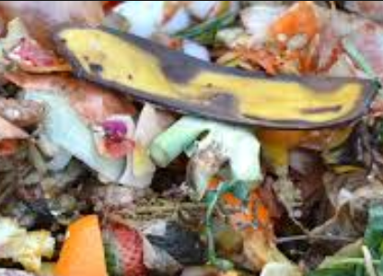
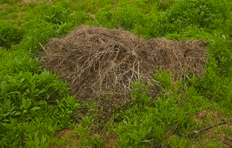
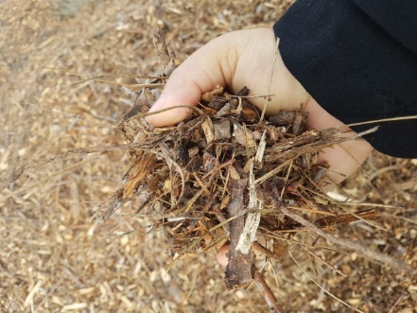
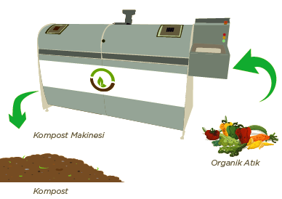
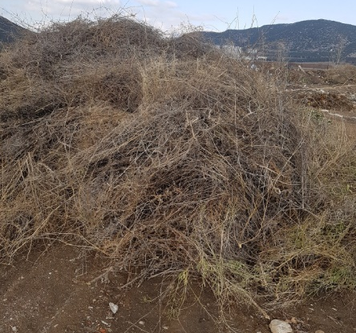
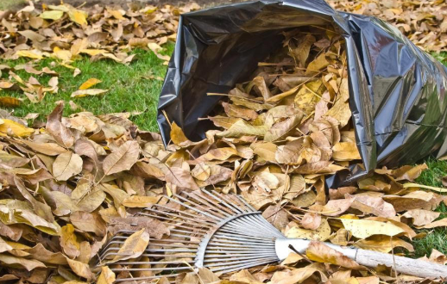
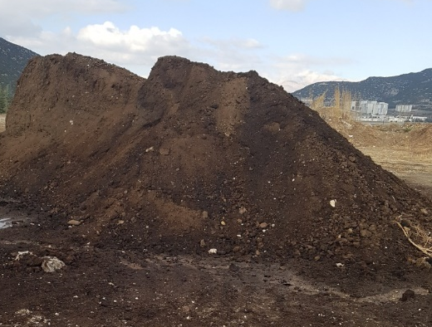
ORGANİK ATIKLARIN KOMPOSTLANMASI
Organik atıklardan elde edilebilecek kompost ile topraklarımız daha verimli hale gelir.

Slide 21
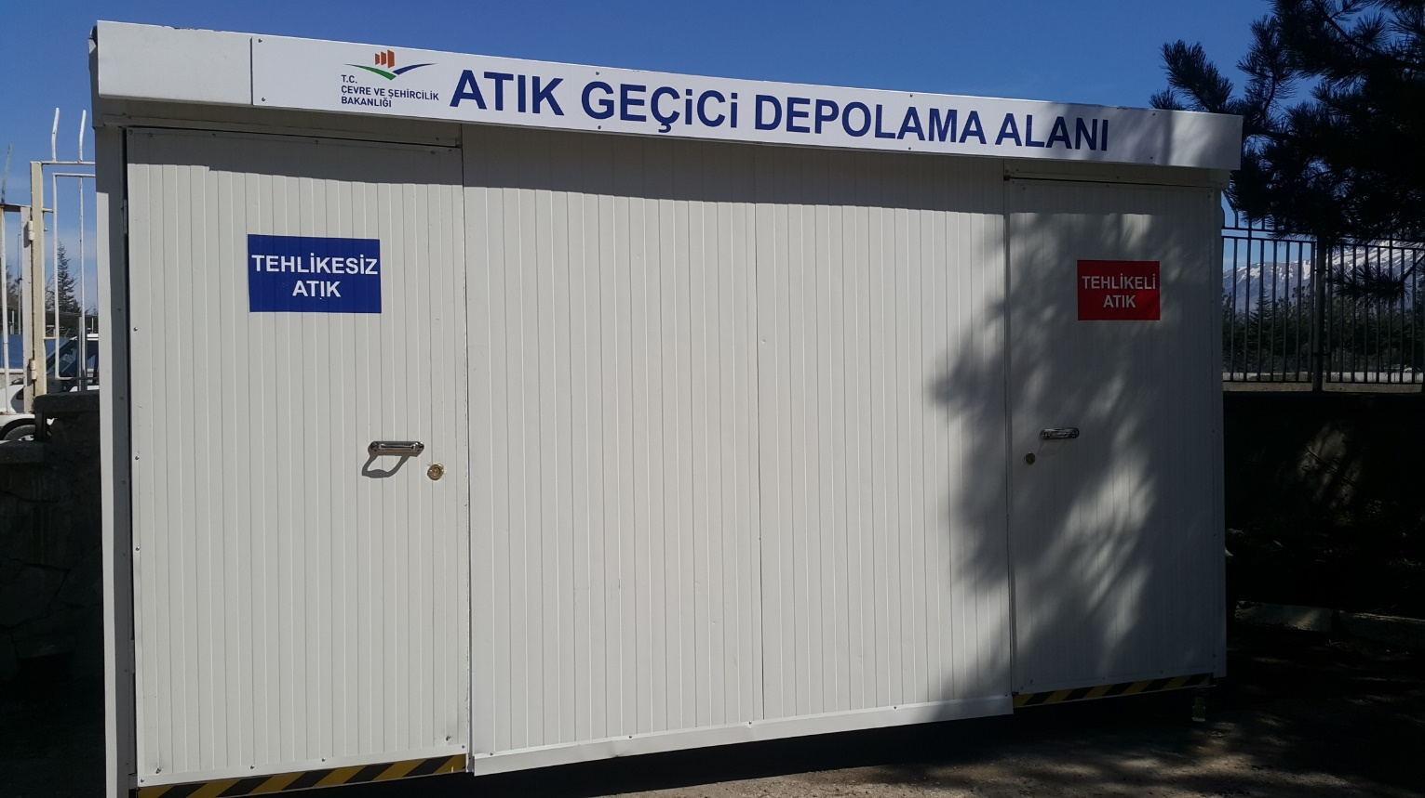
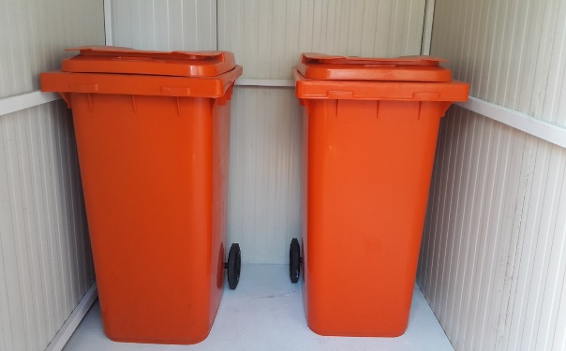
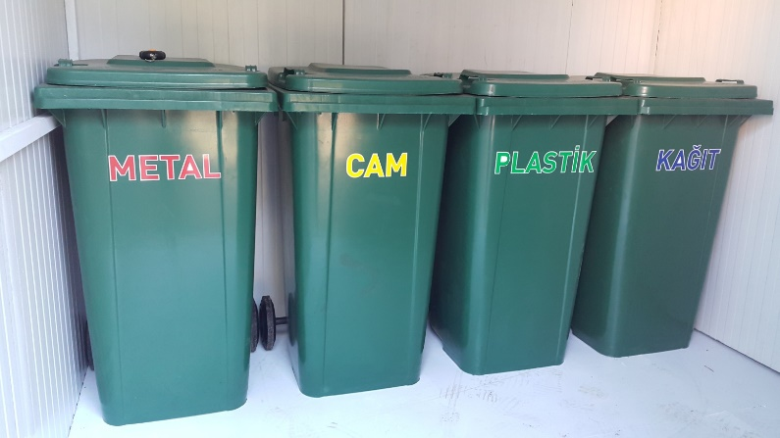
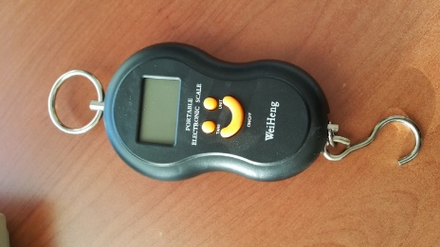
ISPARTA Çevre ve Şehircilik İl Müdürlüğü
Sıfır Atık Projesi Çalışmaları

Slide 22

VİDEO
SDÜ'de Hedef Sıfır Atık
https://www.youtube.com/watch?v=JJOJeNJ5cJM

Slide 23
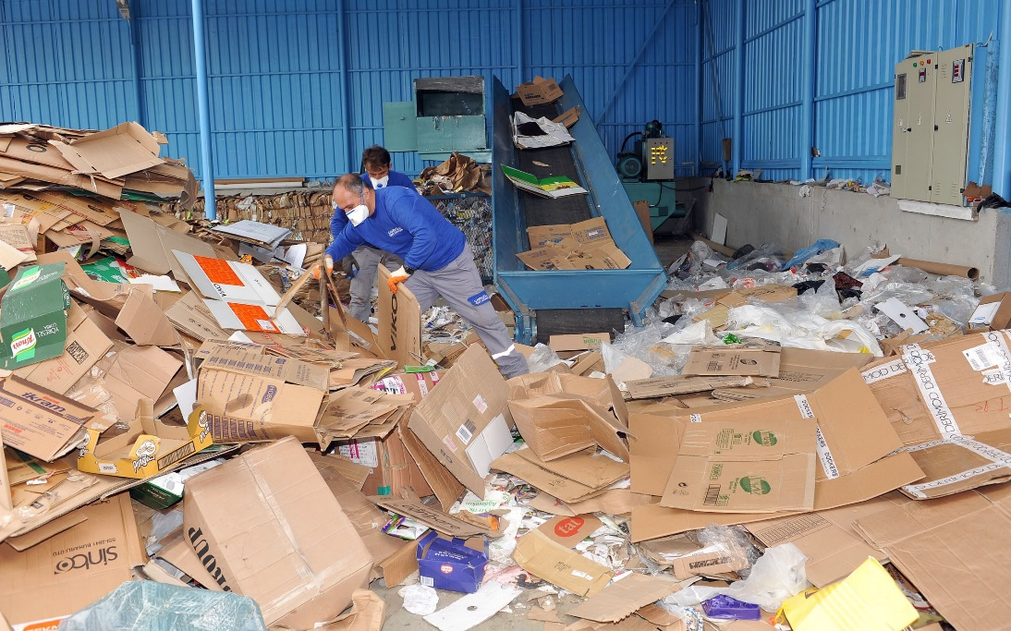
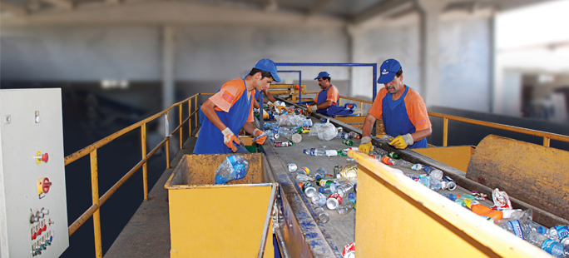





AMBALAJ ATIKLARI

Slide 24















METAL GERİ DÖNÜŞÜMÜ
AMBALAJ ATIKLARI
AMBALAJ ATIKLARI
PLASTİK GERİ DÖNÜŞÜMÜ
KAĞIT GERİ DÖNÜŞÜMÜ
CAM GERİ DÖNÜŞÜMÜ
Alüminyum Kutu
Mavi Kapak
Karton
Cam Şişe
Plastik Çapak
Balyalanmış Alüminyum Kutular
Plastik Granül
Selüloz Süreci
Cam Kırığı
Plastik Mavi Kasaya Dönüşüm
Plastik Lego Oyuncağa Dönüşüm
Alüminyum pencereye dönüşüm
Alışveriş Çantaları
Tuvalet Kağıdı
Asfalt Malzemesi
Cam Şişe

Slide 25



SIFIR ATIK PROJESİ - KAZANÇLAR

Slide 26


SIFIR ATIK PROJESİ - KAZANÇLAR

Slide 27




SIFIR ATIK PROJESİ - KAZANÇLAR
Denizlere atılan plastikler deniz canlıları tarafından tüketilmektedir.
Besin zinciri yoluyla insanlara ulaşmaktadır.
Ülkemizde, yılda kişi başı plastik poşet kullanımı 440 adet.
2025 yılı hedefi 40 adete düşürmek. (%90 azaltma)
1 Ocak 2019 itibariyle plastik poşetler ücretli olacak.
Bu azalma ile, 1 milyon 250 bin konutun kullanımına yetecek miktarda enerji tasarrufu sağlayacaktır.
AYDIN (AA) Sıfır Atık Yönetimi Şube Müdürü
Hülya Çakır: "Sıfır atık uygulamasını tüm ülkeye yaydığımızda 100 bin kişiye istihdam olanağı sağlanıyor. Bir yılda 20 milyarlık bir ekonomik kazanç söz konusu.”

Slide 28
Plastik Poşetlerin Ücretlendirilmesi
2018
~400-440 poşet/kişi
90 poşet/kişi
2019
2025
30-35
Milyar Plastik Poşet Üretimi (Yıllık)
40 poşet/kişi

Slide 29
ÜLKEMİZDE GERİ DÖNÜŞÜM…
Global Ölçekte İlk 5’e Girmek
Global Ölçekte İlk 20’Ye Girmek
2030 Geri Dönüşüm Hedefi
2023 Geri Dönüşüm Hedefi
% 60
% 35
%13 Şimdiki Oran
Gelişmiş ülkelerde geri dönüşüm oranları
%50 seviyelerindedir.

Slide 30


ÖNERİLER

Slide 31


ÖNERİLER

Slide 32

POTANSİYEL
YILLIK KAZANÇ
1.000 öğrencili okul

Slide 33
SONUÇLAR
ÇÖP TOPLAMA, TAŞIMA MALİYETLERİNİN AZALTILMASI
1
DÜZENLİ DEPOLAMA SAHALARININ ÖMRÜNÜN UZATILMASI
2
KAĞIT (KARTON), PLASTİK, CAM VE METAL GİBİ ATIKLARIN AYRI TOPLANARAK EKONOMİYE KAZANDIRILMASI
3
BİREYLERİN ÇEVREYE DUYARLI TÜKETİCİLER HALİNE GELMESİ
4

Slide 34



Sıfır atık yarışması
https://www.sifiratikyarismasi.com/

Slide 35



GÖNÜLLÜLER

Slide 36





TEŞEKKÜRLER
sifiratik.gov.tr atikyonetimi.sdu.edu.tr

